Slide 1

机器学习 概述

Slide 2
机器学习(Machine Learning, ML)是一门多领域交叉学科，涉及概率论、统计学、逼近论、凸分析、算法复杂度理论等多门学科。
专门研究计算机怎样模拟或实现人类的学习行为，以获取新的知识或技能，重新组织已有的知识结构使之不断改善自身的性能。
它是人工智能的核心，是使计算机具有智能的根本途径，其应用遍及人工智能的各个领域，它主要使用归纳、综合而不是演绎。

Slide 3
监督学习
无监督学习
半监督学习
强化学习
Supervised Learning
Unsupervised Learning
Semi-supervised learning
Reinforcement Learning

Slide 4
监督学习
Supervised learning

Slide 5
监督学习
监督学习
对于机器学习来说，监督学习就是训练数据既有特征(feature)又有标签(label)，通过训练，让机器可以自己找到特征和标签之间的联系，在面对只有特征没有标签的数据时，可以判断出标签。
例子: 考试前做的练习题是有标准答案的。在做题过程中，我们可以通过对照答案，分析问题来找出方法，下次在面对没有答案的问题时，正确地解决。

Slide 6
监督学习
监督学习
通过已有的训练样本（即已知数据以及其对应的输出）去训练得到一个最优模型（这个模型属于某个函数的集合，最优则表示在某个评价准则下是最佳的），再利用这个模型将所有的输入映射为相应的输出，
对输出进行简单的判断从而实现分类的
目的，也就具有了对未知数据进行分
类的能力。
函数的输出可以是一个连续的值
（称为回归分析），或是预测一个
分类标签（称作分类）。

Slide 7

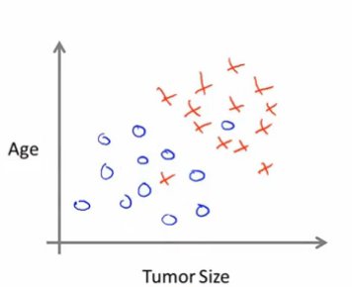
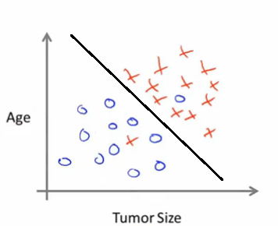
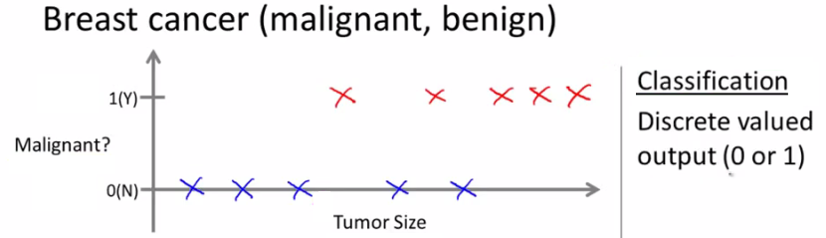
分类Classification
监督学习
训练数据是特征向量与其对应的标签，同样要通过分析特征向量，对于一个新的向量得到其标签。
例子：对于肿瘤患者，预测肿瘤是恶性还是良性。
不仅知道肿瘤的大小，还知道病人的年纪，我们还是用圈表示良性，叉表示恶性
在这个例子中，我们仅使用了一个特征或者说属性，即肿瘤的大小，来预测肿瘤是恶性的还是良性的。在其他的机器学习中，可能会有多个特征或者属性。

Slide 8
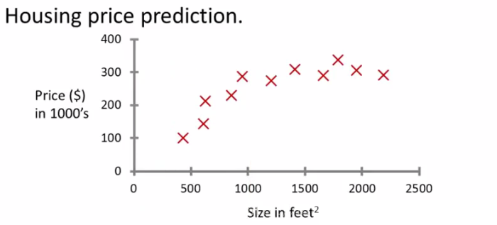
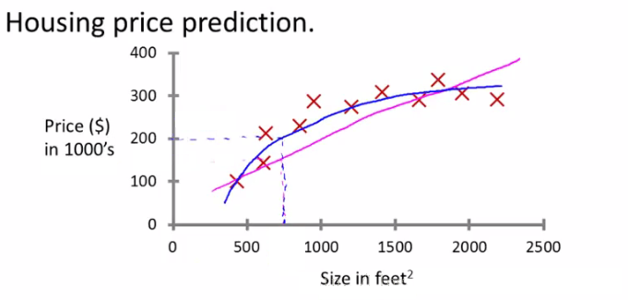
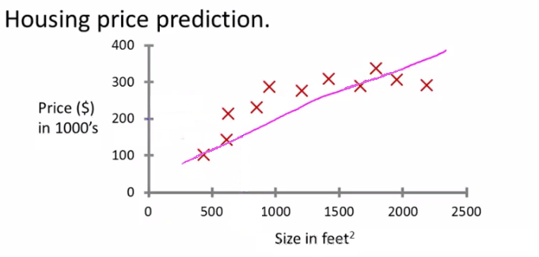
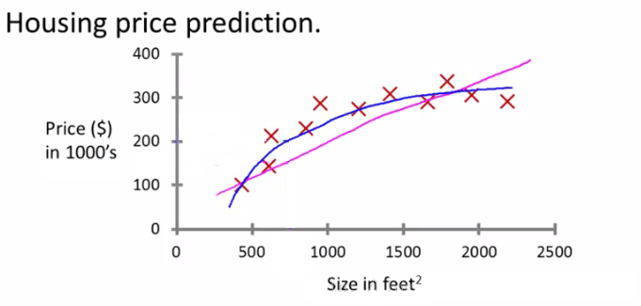
回归Regression
监督学习
例子：假设想要预测房屋价格，绘制了下面这样的数据集。水平轴上，不同房屋的尺寸是平方英尺，在竖直轴上，是不同房子的价格，假设一个人有一栋房子，750平方英尺，他要卖掉这栋房子，想知道能卖多少钱。
如果拿二维平面来说，就是对已经存在的点（训练数据）进行分析，拟合出适当的函数模型y=f(x)，这里y就是数据的标签，而对于一个新的自变量x，通过这个函数模型得到标签y。

Slide 9
无监督学习
Unsupervised learning

Slide 10
无监督学习
无监督式学习(Unsupervised Learning )是
人工智能网络的一种算法(algorithm)，其目的
是去对原始资料进行分类，以便了解资料
内部结构。
相对于监督学习，无监督学习显然难度
要更大，在只有特征没有标签的训练数据集中，通过数据之间的内在联系和相似性将他们分成若干类。
$
以做练习题为例，所做的练习题没有标准答案，换句话说，你也不知道自己做的是否正确，没有参照，想想就觉得是一件很难的事情。

Slide 11
无监督学习
但是就算不知道答案，我们还是可以大致的将语文，数学，英语这些题目分开，因为这些问题内在还是具有一定的联系。这种问题在机器学习中就被称作聚类(Clustering)，
$
聚类的目的在于把相似的东西聚在一起，而我们并不关心这一类是什么。因此，聚类
算法通常只需要知道如何计算相似度就可以开始工作了。

Slide 12
聚类Clustering
监督学习
存在大量未标注的数据集，即只有特征，没有标签的数据。根据这些特征数据计算样本点之间的相似性。根据相似性将数据划分到多个类别中。 使得，同一个类别内的数据相似度大，类别之间的数据相似度小。
例如：我们去参观一个画展，我们完全对艺术一无所知，但是欣赏完多幅作品之后，我们也能把它们分成不同的派别（比如哪些更朦胧一点，哪些更写实一些，即使我们不知道什么叫做朦胧派，什么叫做写实派，但是至少我们能把他们分为两个类）。
比如：Google新闻，每天会搜集大量的新闻，然后把它们全部聚类，就会自动分成几十个不同的组，每个组内新闻都具有相似的内容结构。按照内容结构的不同可能分成财经，娱乐，体育等不同的标签，这就是一种聚类。

Slide 13
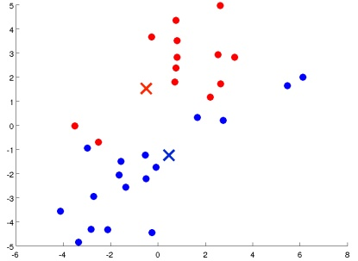
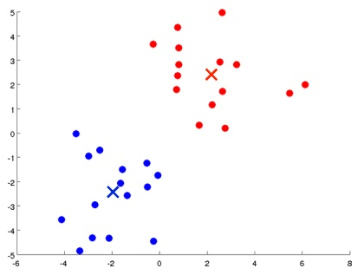
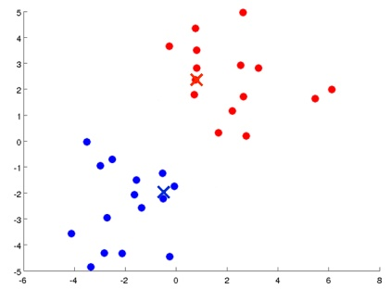
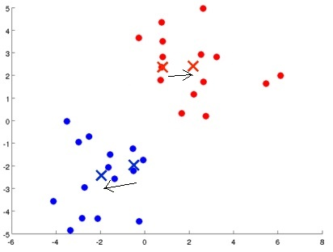
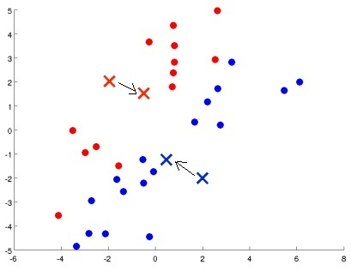
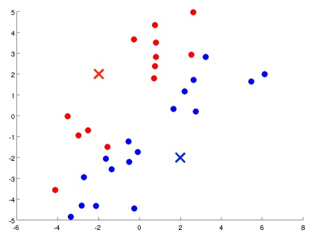
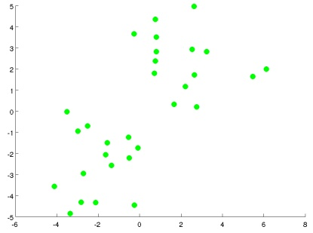
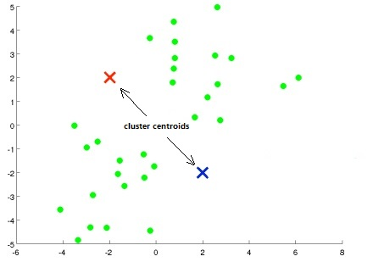
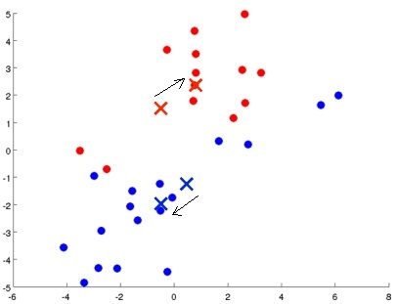
聚类Clustering
K-均值算法是一个迭代过程，分为两部分，第一为簇分类，第二为移动聚类中心。
接下来将染色的点计算它们的平均值（平均下来的位置）此时将相应的聚类中心移动到这个均值处。
初始数据集如下，数据集未做任何标记labels，要求将其分为两簇。
K均值算法的操作原理为：
随机挑选两个点作为聚类中心（cluster centroids）
继续迭代
在聚类分析中，我们希望能有一种算法能够自动的将相同元素分为紧密关系的子集或簇，K均值算法为最广泛的一种算法。

Slide 14
半监督学习
Semi-supervised learning

Slide 15
半监督学习理论简述:
半监督学习有两个样本集,一个有标记,一个没有标记.
1.单独使用有标记样本,我们能够生成有监督分类算法
2.单独使用无标记样本,我们能够生成无监督聚类算法
3.两者都使用,我们希望在1中加入无标记样本,增强有监督 分类的效果;同样的,我们希望在2中加入有标记样本,增强无监督聚类的效果.
一般而言,半监督学习侧重于在有监督的分类算法中加入无标记样本来实现半监督分类.也就是在1中加入无标记样本,增强分类效果.

Slide 16
半监督学习
传统的机器学习技术分为两类，一类是无监督学习，一类是监督学习。
无监督学习只利用未标记的样本集，而监督学习则只利用标记的样本集进行学习。
但在很多实际问题中，只有少量的带有标记的数据，因为对数据进行标记的代价有时很高，比如在生物学中，对某种蛋白质的结构分析或者功能鉴定，可能会花上生物学家很多年的工作，而大量的未标记的数据却很容易得到。

Slide 17
强化学习
Reinforcement Learning

Slide 18
强化学习
强化学习把学习看作试探评价过程，Agent选择一个动作用于环境，环境接受该动作后状态发生变化，同时产生一个强化信号(奖或惩)反馈给Agent，Agent根据强化信号和环境当前状态再选择下一个动作，选择的原则是使受到正强化(奖)的概率增大。选择的动作不仅影响
立即强化值，而且影响环境下一时刻
的状态及最终的强化值。

Slide 19
强化学习
强化学习可以被用在你不需要进行一次
决策的情形中。
监督学习中的例子，算法通过各种特征判断病人的肿瘤是良性还是恶性，你只做一次决定，要么对，要么错。但是在强化学习中，你要在一段时间内做出一系列的决策。
在强化学习背后的一个基本概念是一个
称为回报函数的概念。

Slide 20
强化学习
可以想象一下，你在训练一只狗，每次狗做了一些你满意的事情，你就说一声“Good boy” 然后奖励它。每次狗做了些不好的事，你就说 "bad dog "，渐渐的，狗学会了做正确的事情来获取奖励。
强化学习的关键是，找到一种方式来定义什么是正确的。如何定义正确的行为，和不好的行为，通过学习算法来获取更多的回报和更少的惩罚。

Slide 21
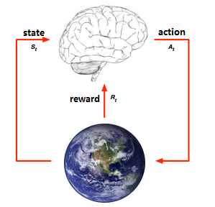
强化学习
一个智能体通过与环境交互并以一定的策略改变环境，agent可以从环境中得到状态St，然后执行一个动作At，接着得到一个即时回报Rt，最后转移到下一个状态。整个过程就可以总结为根据当前观察状态值找到一个最优的动作使得回报最多。
强化学习的关键要素有：
environment，reward
action 和 state。

Slide 22
强化学习
我们的Agent是在一轮一轮的行动反馈中组件增强自己的智能。
AlphaGo无论和人博弈，还是和自己博弈每一次落子都是合环境进行交互，在交互之后，对手相应也落一个字，那么AlphaGo
相应就要思考刚才的落子是好还是不好，
下一次遇到类似情况是否需要改进

Slide 23

THANKS

